Slide 1

Jaarverslag 2024
van de vrijwillige thuishulp

Slide 2
SOORT ZORG EN UREN
Aandachtzorg 151
Dementiezorg 289
Gehandicaptenzorg 10
Gezinszorg 59
Ouderenzorg 818
Psychische Zorg 109
Vervoer 151
Overig 50

Slide 3
ZORGUREN IN 2023/ 2024
in 2023
totaal 1612 uur
in 2024
totaal 1655 uur

Slide 4
AANVRAGEN EN AFSPRAKEN
34 nieuwe aanvragen
65 adressen bezocht
965 afspraken

Slide 5
3 COORDINATOREN
Annie, Ida en Carla
Wie wordt de vierde?

Slide 6
Vrijwilligers
0 nieuw
5 gestopt
51 totaal
We zoeken nieuwe vrijwilligers

Slide 7

Vrijwilligers Bijeenkomsten
April vrijwilligersbijeenkomst;
workshop houtbranden
. Oktober Landelijke vrijwilligersdag NPV
November; koffiemiddag met
eindejaars attentie

Slide 8
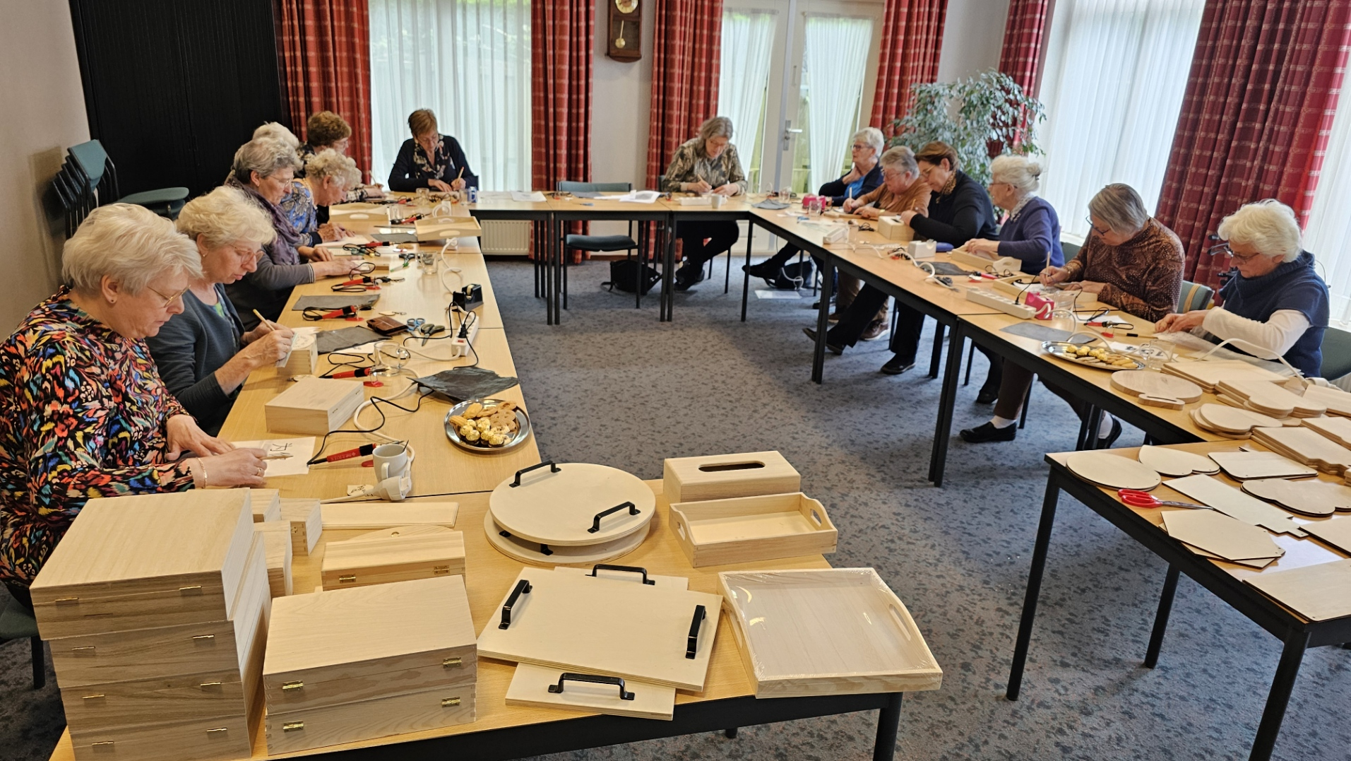
Workshop houtbranden

Slide 9
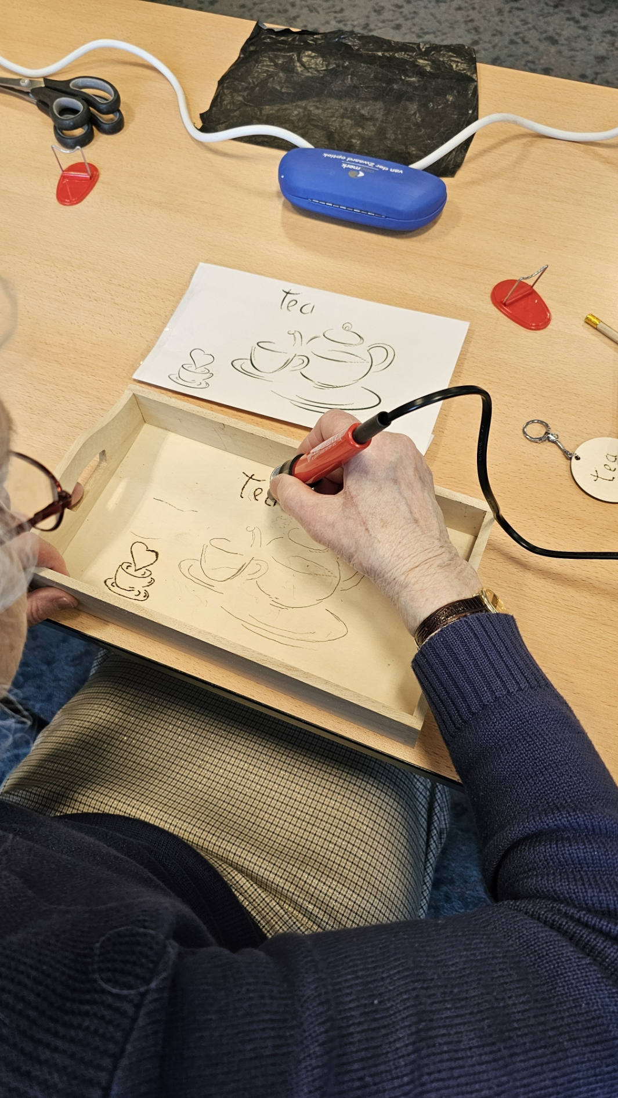
Houtbranden
in actie

Slide 10
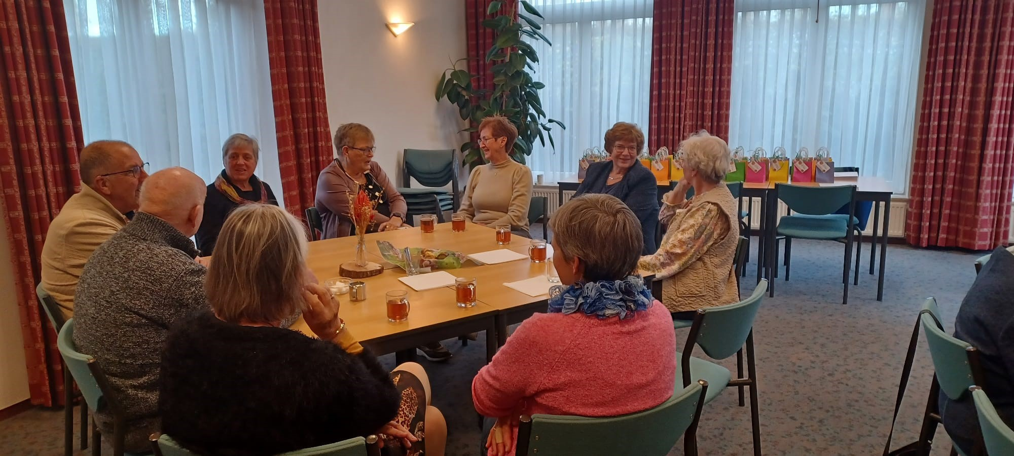
Vrijwilligersbijeenkomst november

Slide 11
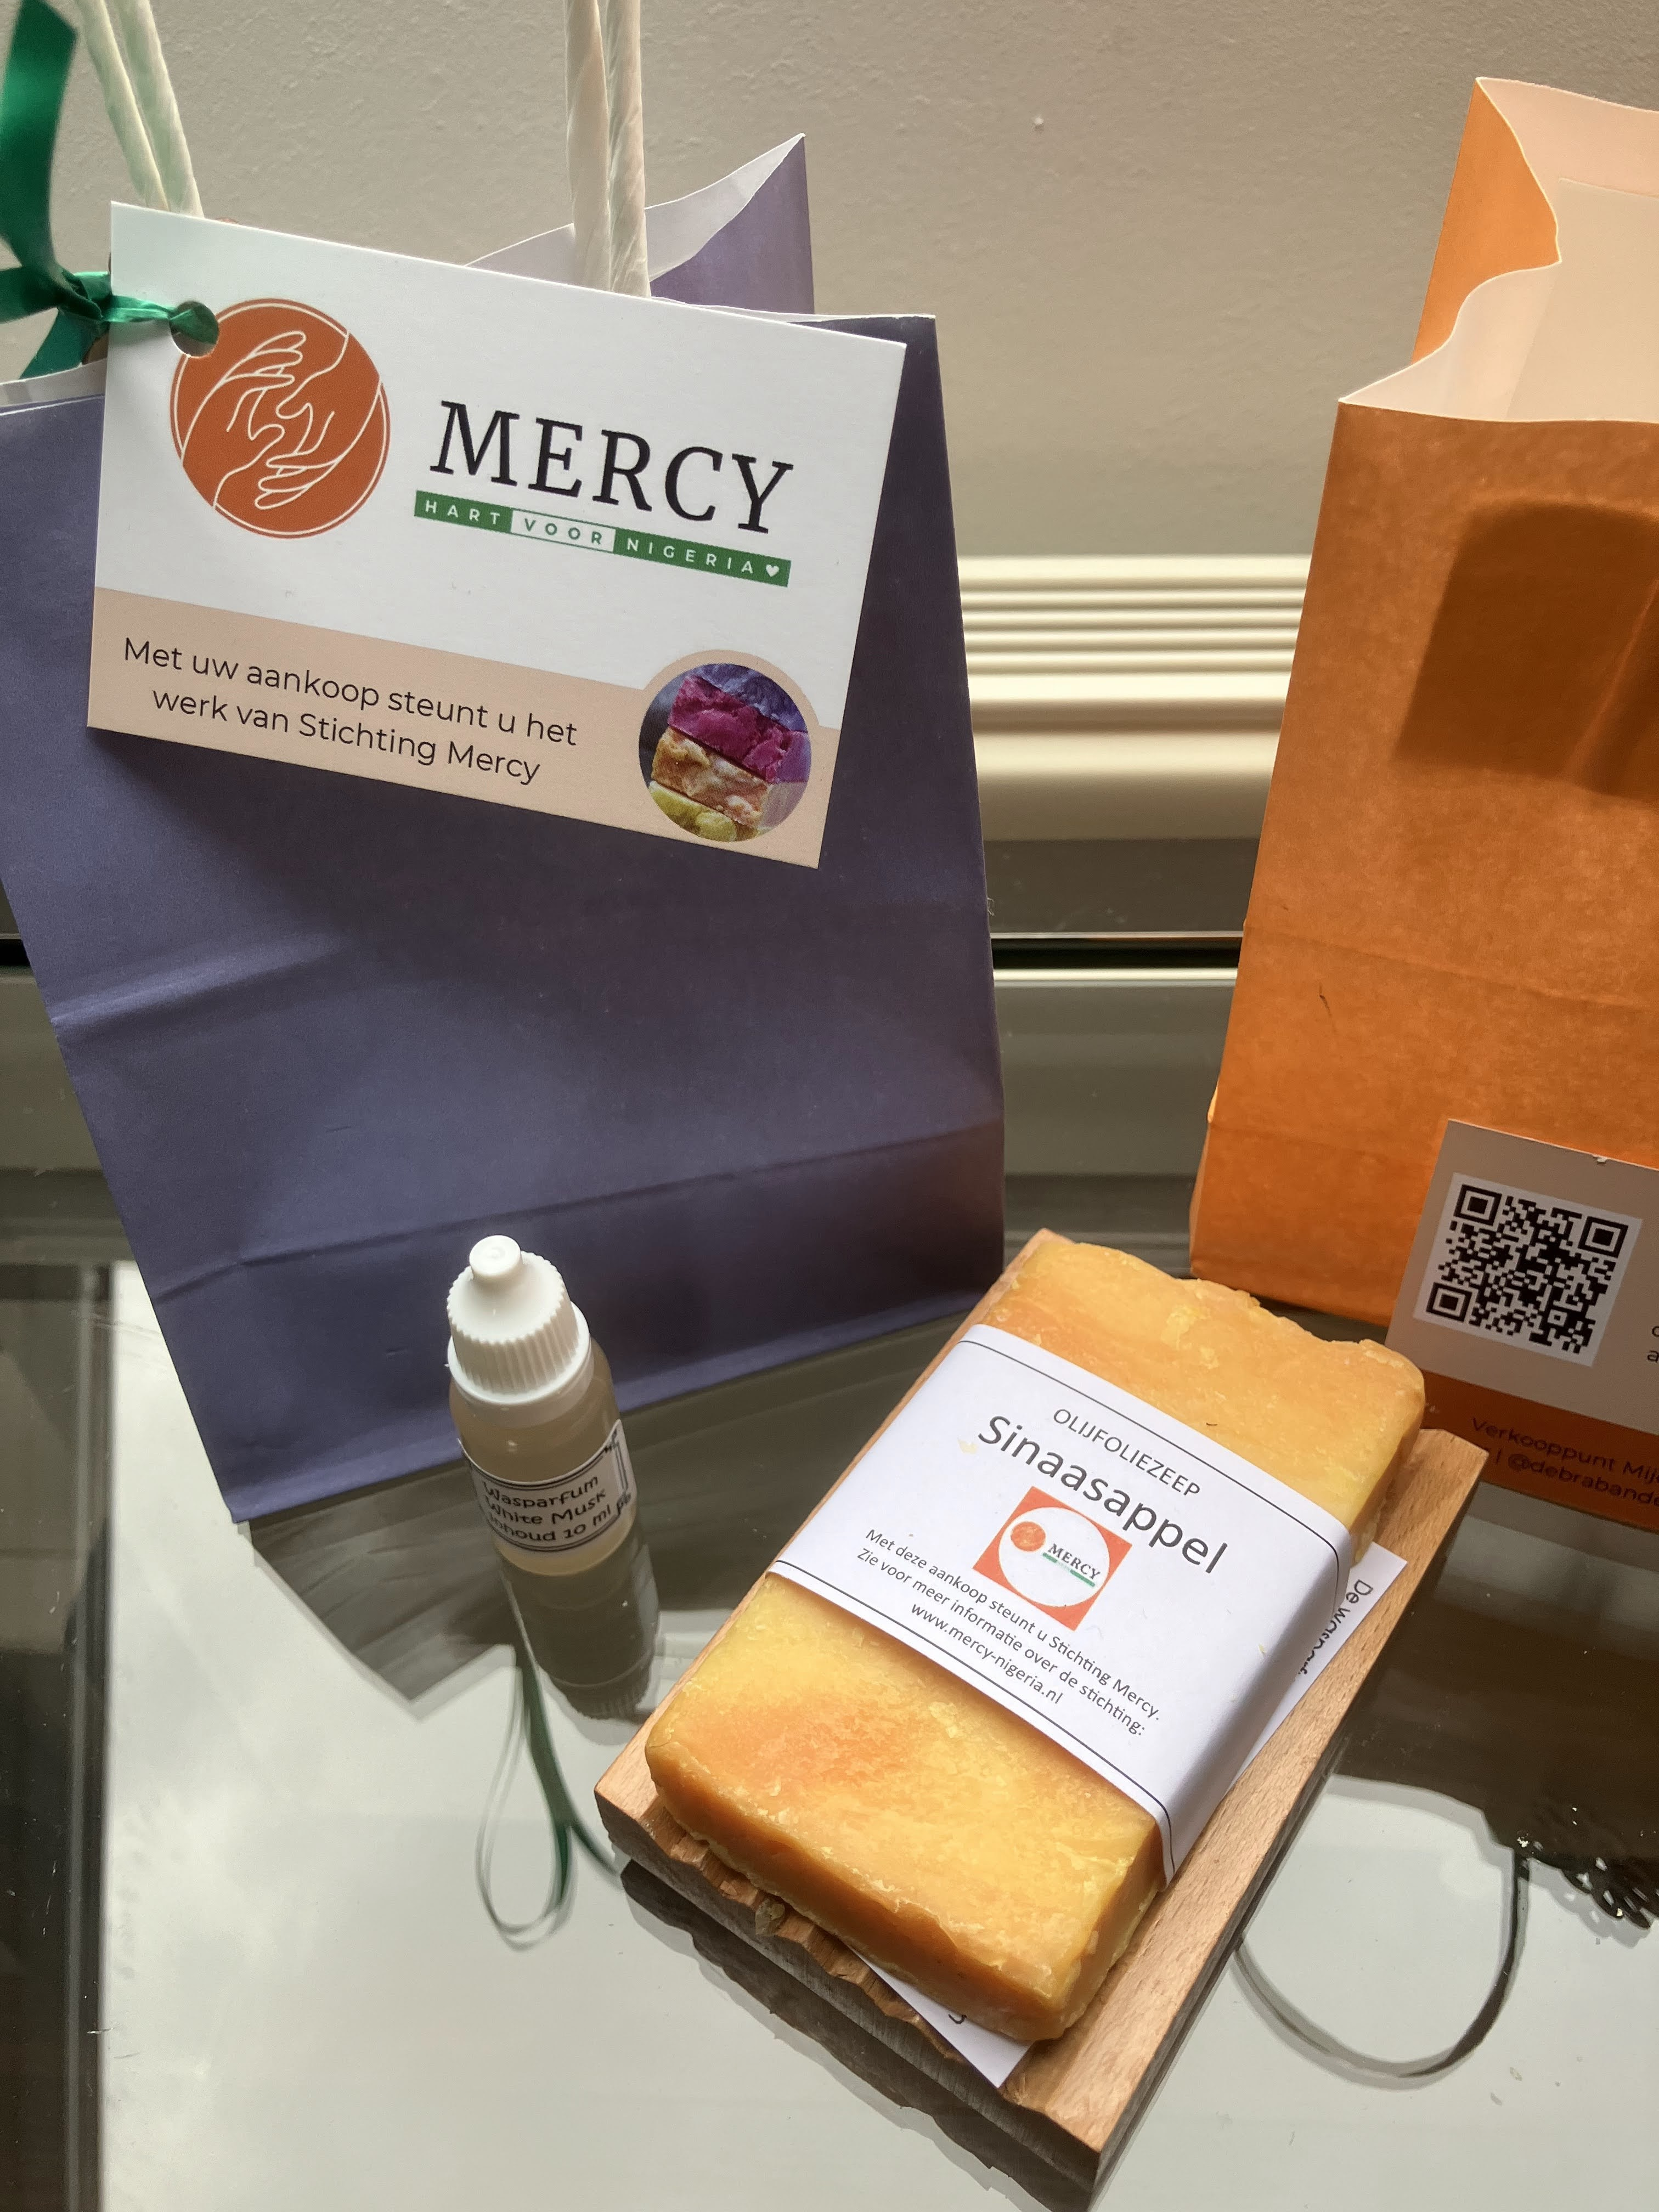
eindejaarsattentie

Slide 12

Samenwerking
Servicepunten
POH
Dementie consulenten
Ouderen adviseur
Welzijn op recept
Maatje voor elkaar
Steunpunt Mantelzorg
Stichting thuis sterven
Diaconaal Platform
Een tegen eenzaamheid
Eerstelijnsbijeenkomst huisartsen en POH

Slide 13
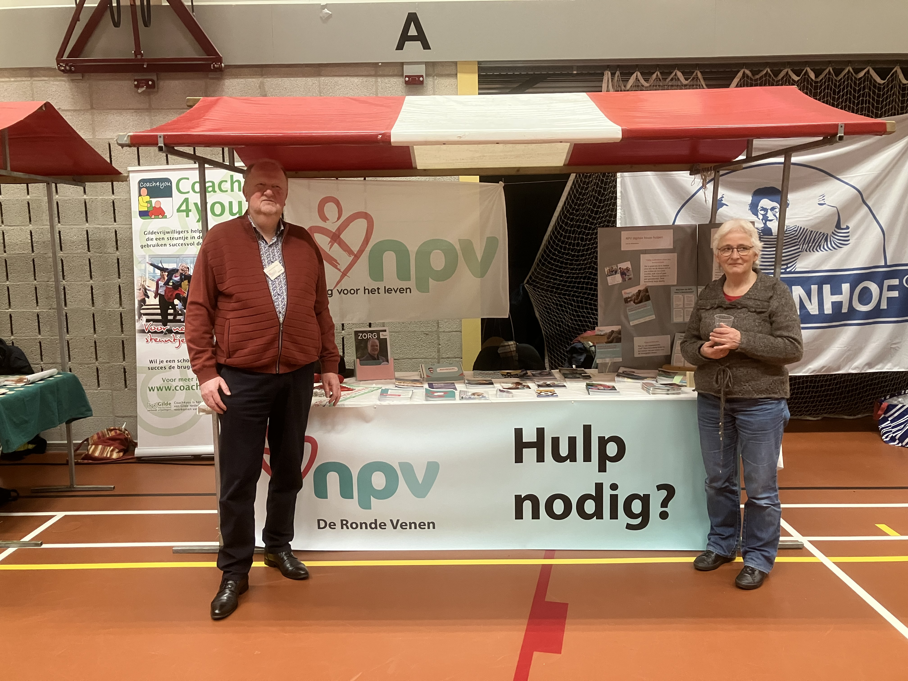
Nieuwjaarsmarkt gemeente de Ronde Venen

Slide 14
Vergaderingen
5 x werkgroep
1x toekomst gesprek met bestuur
2 x vrijwilligersoverleg met andere organisaties
2x netwerk sociale ondersteuning vanuit de gemeente
1x inspiratie en ontmoetingsavond

Slide 15
TOEKOMST
Vrijwilligers behouden en nieuwe werven
Samenwerking met verschillende organisaties voortzetten

